Slide 1
ФЕДЕРАЛЬНОЕ ГОСУДАРСТВЕННОЕ БЮДЖЕТНОЕ ОБРАЗОВАТЕЛЬНОЕ УЧРЕЖДЕНИЕ ВЫСШЕГО ОБРАЗОВАНИЯ
«КРАСНОЯРСКИЙ ГОСУДАРСТВЕННЫЙ МЕДИЦИНСКИЙ УНИВЕРСИТЕТ ИМЕНИ ПРОФЕССОРА В.Ф. ВОЙНО-ЯСЕНЕЦКОГО»
МИНИСТЕРСТВА ЗДРАВООХРАНЕНИЯ РОССИЙСКОЙ ФЕДЕРАЦИИ
ФАРМАЦЕВТИЧЕСКИЙ КОЛЛЕДЖ
Интернет
Лекция №18
«Оплодотворение, развитие плода»
для обучающихся по специальности
34.02.01– Сестринское дело
Дударь В. Л.
Красноярск 2020

Slide 2
План лекции
1.Анатомо-физиологические, психологические и социальные особенности беременной.
2.Процесс оплодотворения и развития зародыша.
3.Влияние факторов окружающей среды на плод.
4.Признаки беременности, длительность беременности.

Slide 3
Беременность – это физиологический процесс, при котором в матке развивается новый организм, возникший в результате оплодотворения. Беременность в среднем длится 40 недель (10 акушерских месяцев).
Беременность является значимым периодом в жизни женщины. Ежегодно около 3% женщин фертильного возраста переживают это событие- Наступление первой беременности способствует появлению чувства глубокой биологической идентификации со своей матерью и в то же время позволяет закончить отделение от матери и индивидуализацию. Состоится ли это, зависит от всех предыдущих этапов отношений, их нормального или патологического характера.

Slide 4
Изменяется социальная позиция женщины как в макро - так и в микро-сообществе; она уже не активный член социума, но кто же тогда - пациент? Уже не ребенок своих родителей, но еще и не мать, в ее отношениях с отцом ребенка требуются новые формы и роли, ей предписываются новые виды отношений с врачами и работниками социальных служб.
Ее захлестывают сильные эмоциональные переживания иногда болезненные и пугающие, осложняющие как отношения с другими, так и процесс вынашивания ребенка (различные патологии беременности), течение родов и последующие детско-родительские отношения, делая их патологичными и деструктивными.

Slide 5
Изменяется и позиция в мире; женщина чувствует себя причастной к акту творения, выходит на уровень надличностных переживаний, становится Матерью (безусловно, данный уровень переживаний не всегда осознается, как таковой, однако он находит свое выражение в ощущении значительности собственной миссии и требовании признания этого факта от окружающих).

Slide 6
Здоровье беременных нельзя признать удовлетворительным и оно не имеет тенденций к улучшению. Удельный вес женщин, имевших заболевание в течение беременности, сохраняется на уровне 80% от числа завершивших беременность родами. Женщины, которым свойственно критическое отношение к самим себе, неудовлетворенность собственным поведением, достижениями, низкий уровень принятия самих себя, высокое значение интегрального показателя оценки расстояния между «Я - реальная» и «Я - идеальная» имеют низкую готовность к материнству.

Slide 7
Эмоциональный стресс при беременности отрицательным образом сказывается не только на последующем здоровье ребенка, но и на самом течении родов, порождая различные трудности, как со стороны матери, так и со стороны ребенка. В этом смысле не менее патологичным оказывается и фактор нежеланности ребенка. “ У матерей нежеланных детей роды чаще всего бывают преждевременными, по принципу “ с глаз долой из сердца вон”, и масса тела новорожденных как правило ниже нормы. При нежеланной беременности дети уже с самого начала физически слабые с плохим аппетитом, часто и подолгу болеют. Нежеланные дети легко расстраиваются, повышенно обидчивы и капризны, беспокойно спят, много плачут и долго не могут успокоится”.

Slide 8
Рассмотрев конкретно патологические влияния стресса матери, можно обнаружить следующее:
переживания из-за отношений с супругом, обусловленные конфликтными межличностными отношениями приводят к эмоциональной неудовлетворенности, отсутствию рефлекторного крика новорожденного (без наличия асфиксии), что расценивается как проявление психогенной заторможенности у мальчиков. У девочек подобные переживания матери часто способствуют угрозе выкидыша;
волнения в начале беременности отражаются на пролонгированном течении родов при рождении мальчиков и преждевременных родах - девочек;

Slide 9
состояния эмоциональной неудовлетворенности образуют стрессовый комплекс в виде повышенной раздражительности, нарушении сна, подверженности испугам и семейным переживаниям;
перегрузки в учебе или на работе способствуют быстрым и стремительным родам и отсутствию крика при рождении девочек;
нарушение сна при беременности для мальчиков чреваты обвитием пуповины вокруг шеи при рождении, а для девочек - быстрыми, стремительными родами.
Для профилактики таких ситуаций рекомендуется психологическое сопровождение беременных учитывающее психологические особенности и способы реагирования женщин на различные стрессовые ситуации.

Slide 10
Оплодотворение
Оплодотворение — это процесс объединения мужской и женской гамет, который приводит к формированию зиготы и последующему развитию нового организма

Slide 11
После овуляции яйцеклетка попадает сначала в брюш­ную полость, а затем в маточную трубу, где и может произойти ее оплодотворение. Для того чтобы это случи­лось, сперматозоиду необходимо проникнуть внутрь жен­ской половой клетки. Для повышения проницаемости клеточной мембраны яйцеклетки сперматозоид выделяет ферменты, расщепляющие веще­ства, из которых она построена. Это обеспечивает по меньшей мере четыре муж­ские половые клетки. Но проникает внутрь только один из них, затем в оболочке яй­цеклетки происходят сложные физико-химические изме­нения и она становится недоступной для других спер­матозоидов.

Slide 12
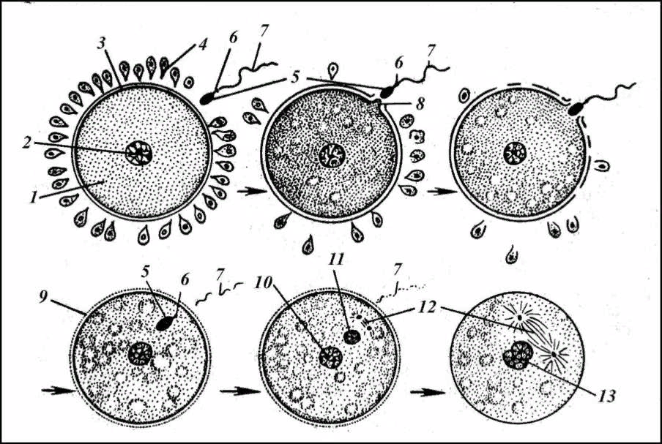

Slide 13
После оплодотворения в клетке сначала на­ходится два ядра — яйцеклетки и сперматозоида, но, двигаясь навстречу друг другу, они наконец сливаются: образуется одноклеточный зародыш — зигота с нормаль­ным для человека кариотипом из 46 хромосом.

Slide 14
Существует три периода внутриутробного развития малыша:
бластогенез – начинается с оплодотворения и длится 15 суток;
эмбриональный период – начинается с 16-ого дня и заканчивается к 13 неделе беременности;
фетальный период – с 13 недели и длится до самых родов.

Slide 15
Бластогенез
С момента оплодотворения яйцеклетки начинается первый из трех периодов внутриутробного развития че­ловека. Это период называют бластогенезом(греч. blastos — росток, зародыш). Он длится 15 суток.
Подгоняемый бахромками, которыми изнутри покры­та фаллопиева труба, сократительной активностью маточной трубы, увлекаемый током жидкости в ней, зародыш медленно приближается к матке. Через 30 ча­сов после оплодотворения совершается первое деление (дробление) зиготы. Затем происходит по одному деле­нию в сутки.

Slide 16
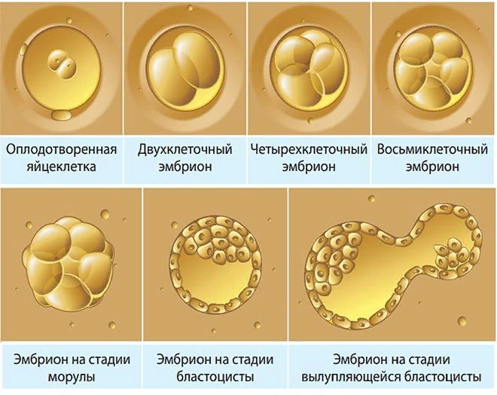

Slide 17
С первых же часов дробления зиготы формируются два вида бластомеров - "светлые" и "темные". "Светлые" бластомеры более малы и дробятся гораздо быстрее "темных", они также располагаются вокруг "темных" бластомеров. В дальнейшем "светлые" бластомеры образуют эмбриобласт, из которого и образуется непосредственно зародыш, а также внезародышевые органы.

Slide 18
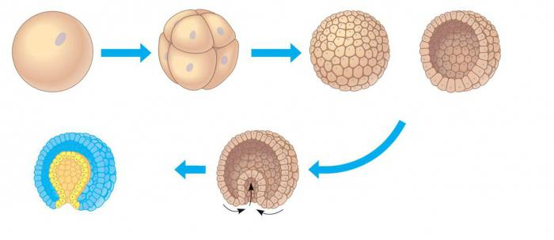

Slide 19
Начиная с третьего дня процессы дробления идут гораздо быстрее. К 4-м суткам, когда зародыш достигает матки, он представляет собой комочек из 8—12 клеток. Следующие суток зародыш плавает в жидкости, омывающей слизистую оболочку матки. Здесь клетки дробятся быстрее, и в середине 6-х суток зародыш состоит уже из большего количества клеток-бластомеров. На этой стадии его называют морулой. На ее поверхности клетки делятся быстрее и выглядят более светлыми. Они образуют оболочку — трофобласт. Более темные крупные клетки, расположенные под светлыми, формируют зародышевый узелок — эмбриобласт.

Slide 20
К тому моменту, когда зародыш попадает в матку, она уже подготовлена к его приему. Под влиянием гормона желтого тела прогестерона ее слизистая оболочка утол­щается в 3-4 раза, набухает, становится рыхлой. В ней развивается много дополнительных кровеносных сосудов, разрастаются железы.

Slide 21
К 7-м суткам после оплодотворения зародыш снова меняет свою структуру. Теперь это уже не гроздь клеток, а пузырек — бластоциста. Трофобласт образует его по­верхность, а эмбриобласт смещается из центра полости пузырька в сторону. Зародыш готов к внедрению в сли­зистую оболочку матки, или имплантации. Его поверх­ностные клетки начинают выделять ферменты, которые разрушают ее. На трофобласте возникают выросты, они быстро увеличиваются и прорастают в ткани матки, формируется ворсинчатая оболочка – хорион На имплантацию зародышу требуется 40 часов. Ворсины раз­рушают кровеносные сосуды эндометрия, образуются кровяные озера – лакуны. Затем в ворсинах прорастает соединительная ткань и в ней формируются сосуды. Это обеспечивает более интенсивный обмен веществ между организмом матери и зародышем.

Slide 22
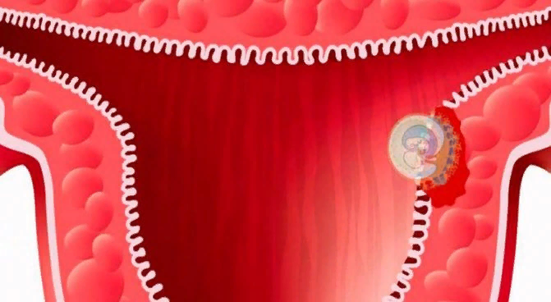
Имплантация

Slide 23
В момент имплантации трофобласт уже способен секретировать небольшое количество специфического гормона беременности – хориального гонадотропина. Этот гормон дает информацию к перестройке всего организма, способствует сохранению функции желтого тела беременности в яичнике, на его определении в крови и моче основана диагностика беременности на ранних сроках.
В следующие несколько дней в зародыше образуются два пузырька — желточный и амниотический (из него в дальнейшем разовьется плодный пузырь). К концу 2-й недели задняя часть эмб­риона утолщается — в ней начинают закладываться осе­вые органы.

Slide 24
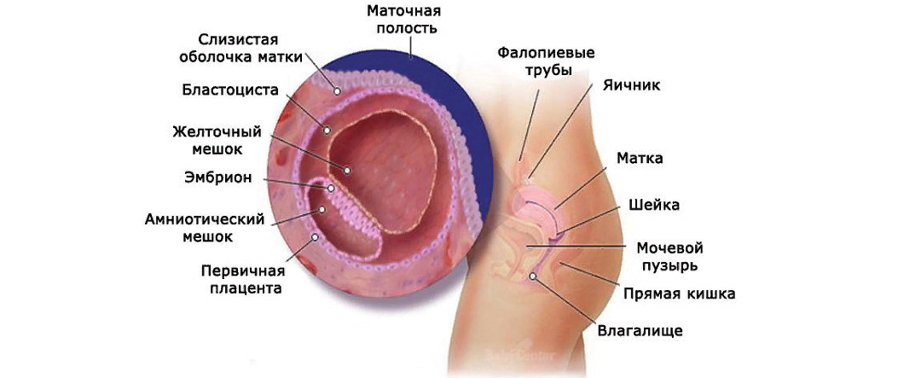

Slide 25
Эмб­риональный период
С 16-го дня начинается второй, или собственно эмб­риональный период внутриутробного развития ребенка, который заканчивается к 13-й неделе. Изменения в заро­дыше нарастают лавинообразно, но следуя четкому пла­ну.

Slide 26
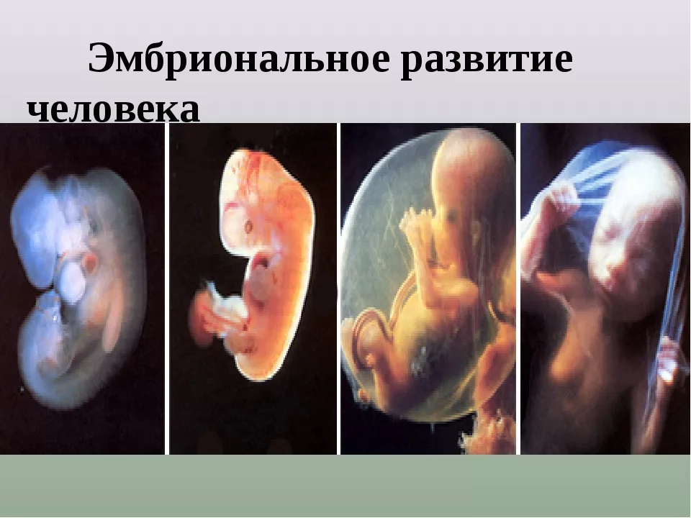

Slide 27
В течение 3-й недели между экто- и эндодермой обра­зуется еще один слой — мезодерма. Эти три зародыше­вых листка — эктодерма, мезодерма и эндодерма — в дальнейшем дадут начало эмбриональным зачаткам, из которых разовьются все ткани и органы ребенка. К кон­цу недели в эктодерме видна нервная трубка, а ниже, в мезодерме, — спинная струна. Одновременно закладыва­ется сердечная трубка, формируется стебелек — тяж, со­единяющий зародыш с ворсинками хориона — зароды­шевой оболочки, образовавшейся из трофобласта. Через брюшной стебелек проходят пупочные сосуды.

Slide 29
4-я неделя
На 4-й неделе закладываются многие органы и ткани зародыша: первичная кишка, зачатки почки, костей и хрящей осевого скелета, поперечно-полосатой мускула­туры и кожных покровов, ушей, глаз, щитовидной желе­зы, глотки, печени. Усложняется строение сердца и не­рвной трубки, особенно ее передней части — будущего головного мозга.

Slide 31
5-6-я неделя
На 5-й неделе длина зародыша составляет 7,5 мм. В возрасте 31-32 суток появляются зачатки рук, подобные плавникам. Закладывается поперечная перегородка сер­дца. В это время с помощью ультразвукового исследова­ния можно ясно видеть сокращения сердца. Это означа­ет, что у зародыша уже есть система кровообращения. Развиваются органы зрения и слуха, формируются орга­ны обоняния, зачатки языка, легких, поджелудочной железы. Почечные канальцы достигают клоаки, а зачат­ки мочеточников — задней почки. Возникают половые бугорки.
Шестая неделя знаменуется началом кроветворения в печени. К 40-му дню появляются зачатки ног.

Slide 33
7-8-я недели
В течение 7-й недели закладываются веки, пальцы рук, а потом и ног. Заканчивается образование межжелудоч­ковой перегородки сердца. Отчетливо выражены семен­ники и яичники.
В конце 8-й недели у эмбриона длиной 3-3,5 см уже отчетливо видны голова, туловище, зачатки конечнос­тей, глаз, носа и рта. По микроскопическому строению половой железы можно определить, кто родится — маль­чик или девочка. Зародыш находится в амниотическом пузыре, наполненном околоплодными водами.

Slide 34
12-я неделя
На 3-м месяце у зародыша хорошо различима кора больших полушарий головного мозга. К 12-й неделе формируется кроветворение в костном мозге, в крови появляются лейкоциты, а к концу этой недели — и гемоглобин, как у взрослого человека, происходит становление груп­повых систем крови.

Slide 35
Система мать-плацента-плод
С самого начала беременности и вплоть до ее окончания формируется и функционирует система мать-плацента-плод. Важнейшим компонентом этой системы является плацента, которая представляет собой комплексный орган, в формировании которого принимают участие производные трофобласта и эмбриобласта, а также децидуальная ткань.

Slide 36
Функции плаценты
Функции плаценты, в первую очередь, направлены на обеспечение достаточных условий для физиологического течения беременности и нормального развития плода. К этим функциям относятся: дыхательная, питательная, выделительная, защитная, эндокринная. Все метаболические, гормональные, иммунные процессы во время беременности обеспечиваются через сосудистую систему матери и плода. Несмотря на то, что кровь матери и плода не смешивается, так как их разделяет плацентарный барьер, все необходимые питательные вещества и кислород плод получает из крови матери. Основным структурным компонентом плаценты является ворсинчатое дерево.

Slide 37
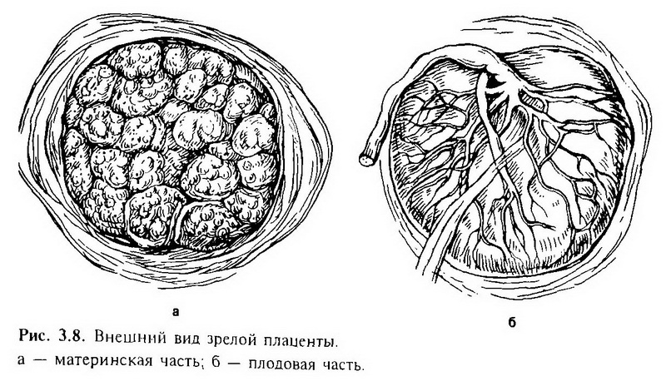

Slide 38
Строение плаценты
Материнская поверхность плаценты, которая обращена в сторону стенки матки, имеет шероховатую поверхность, образованную структурами базальной части децидуальной оболочки. Плодовая поверхность плаценты, которая обращена в сторону плода, покрыта амниотической оболочкой. Под ней видны сосуды, которые идут от места прикрепления пуповины к краю плаценты. Строение плодовой части плаценты представлено многочисленными ворсинами хориона, которые объединяются в структурные образования - котиледоны. Каждый котиледон образован стволовой ворсиной с разветвлениями, содержащими сосуды плода. Центральная часть котиледона образует полость, которая окружена множеством ворсин. В зрелой плаценте насчитывается от 30 до 50 котиледонов. Котиледон плаценты условно сравним с деревом, в котором опорная ворсина I порядка является его стволом, ворсины II и III порядка - крупными и мелкими ветвями, промежуточные ворсины - маленькими ветками, а терминальные ворсины - листьями. Котиледоны отделены друг от друга перегородками (септами), исходящими из базальной пластины.

Slide 39
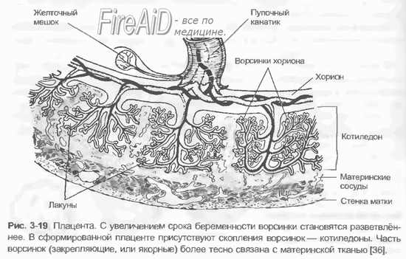
Ворсинчатое дерево плаценты

Slide 40
До 16 недель беременности развитие плаценты опережает темпы роста плода. В случае смерти эмбриона (плода) происходит торможение роста и развития ворсин хориона и прогрессирование инволюционно-дистрофических процессов в плаценте. Достигнув необходимой зрелости в 38-40 недель беременности, в плаценте прекращаются процессы образования новых сосудов и ворсин.

Slide 41
Фетальный (плодный) период
С 13-й недели начинается третий, или фетальный (плодный), период внутриутробного развития ребенка.
К этому времени завершается период органогенеза пло­да и плацентация. Зародыш окружен околоплодными во­дами и тремя оболочками, две из которых являются пло­довыми (амнион и хорион) и одна — материнская — децидуальная из функционального слоя слизистой матки. Плод с плацентой соединяет шнуровидное образование — пуповина, в которой проходят две артерии и одна вена. Сосуды окружены специфической тканью — вартоновым студнем.

Slide 42
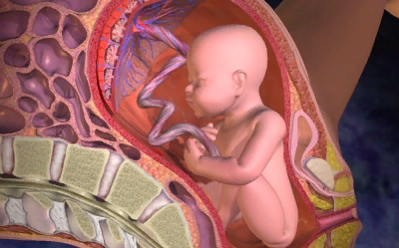
Плаце́нта (лат. placenta лепешка; синоним детское место)
Плацента —развивающийся в полости матки во время беременности орган, осуществляющий связь между организмом матери и плодом.

Slide 43
Околоплодные воды
Околоплодные воды являются сложной биологически активной средой, участвующей в обмене между матерью и плодом.
В водах содержится белок, гормоны, ферменты, мак­ро- и микроэлементы, углеводы и другие вещества. К концу беременности околоплодных вод 1 — 1,5 мл3. Многие веще­ства, находящиеся в околоплодных водах, могут воздей­ствовать на плод.

Slide 44
16 – 18 недель
В 16 недель масса плода составляет примерно 120 г, а его длина — 16 см. Личико у него почти сформировано, кожа тонкая, но подкожно-жировой клетчатки еще нет. Поскольку в этот период интенсивно развивается мышечная система, двига­тельная активность плода нарастает. Отмечаются слабые дыхательные движения. Установлено также, что плод в возрасте 16,5 недели, если дотрагиваться до его губ, от­крывает и закрывает рот , у 18-недельного плода в ответ на раздражение языка наблюдаются начальные сосатель­ные движения.

Slide 45
21—24-й неделя
В течение 21—24-й недель сосательная реакция полностью формируется. Шевеление ребенка жен­щина впервые чувствует между 16-й и 20-й неделями. К концу 5-го месяца можно насчитать уже до 2000 движе­ний плода в сутки. Его длина в это время достигает 25 см, а масса — 300 г. Врач уже может прослушать биение сердца ребенка.
Кожа плода, начиная с головы и лица, покрывается тончайшими волосками (пушком). В кишечнике форми­руется меконий (первородный кал). Начинается образо­вание подкожно-жировой клетчатки.
В конце 24-й недели длина плода уже около 30 см, а его масса — приблизительно 700 г. Внутренние органы его сформированы настолько, что в случае преждевре­менных родов такой ребенок может жить и развиваться в специальных условиях.

Slide 46
28-я неделя беременности
В конце 28-й недели беременности длина плода дости­гает 35 см, а масса 1000 г. Все его тело покрыто пушком, хрящи ушных раковин очень мягкие, ногти не достига­ют кончиков пальцев. Кожа плода начинает покрывать­ся специальной родовой смазкой, защищающей ее от размокания (мацерации) и облегчающей прохождение плода по родовым путям. Он становится очень активен, и мать ощущает его движения постоянно, так как он пока сво­бодно перемещается в плодном пузыре. Положение ре­бенка еще неустойчиво, голова обычно направлена вверх.

Slide 47
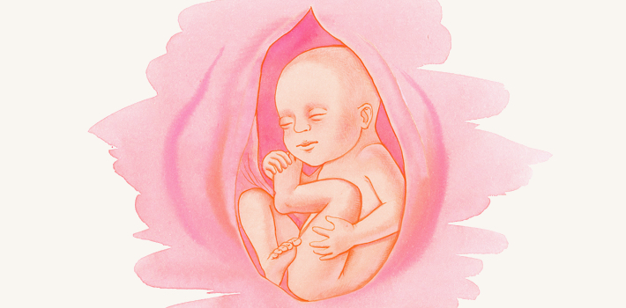

Slide 48
32 -40 –я недели
К концу 32-й недели плод имеет длину около 40 см, а массу — 1600 г, в возрасте 38 недель — около 45 см и 2500 г.
К 40-й неделе плод вполне готов к существованию вне материнского организма. Длина его тела в среднем 50— 51 см, масса — 3200—3400 г. Теперь ребенок, как пра­вило, располагается головкой вниз. Положение его ста­новится устойчивым, так как из-за больших размеров тела он не может свободно перемещаться в чреве матери.

Slide 49
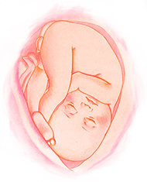

Slide 50
Влияние факторов окружающей среды на плод
Со дня рождения человека начинается отсчет дням, месяцам, годам его жизни. Но до появления на свет буду­щий человек целых девять месяцев живет и развивается в материнском чреве. И от того, как протекает внутриут­робная жизнь, во многом зависит здоровье будущего ре­бенка.
Только месяц, но уже сокращается сердце, струится кровь, в 3 зародышевых листках кроются образы буду­щих органов. Но часто будущие болезни своими корнями уходят в эти дни потому что именно в это время зародыш особенно чувствителен ко всяким неблагоприятным воздействиям

Slide 51
Неблагоприятным воздействием для плода может стать любой пустяк – немного сухого вина, 1 – 3 сигареты, таблетка снотворного. Биологическая система «мать – плод» функционирует в тесном единстве, а потому любые заболевания матери, ее переутомления, неправильное питание и нарушения режима отражаются на будущем ребенке.

Slide 52
Если в течение первых 3 месяцев развития плод подвергался воздействиям каких-либо вредных факторов (болезни матери, радиация, химические вещества), могут развиться различные уродства.
Далее небезразлично для него и материнские волнения, конфликтные и стрессовые ситуации. Эмоциональное напряжение вызывает спазм сосудов, а это ухудшает кровоснабжение плода, создается угроза кислородной недостаточности. Чем чаще и сильнее спазм, тем она больше выражена, тем сильнее страдает плод. Волнения могут дать толчок отслоению плаценты, преждевременному разрыву плодных оболочек, преждевременным родам.
Двигательная активность плода снижается, если женщина подавлена, а полное прекращение движений плода на 24 часа и дольше – очень тревожный сигнал

Slide 53
На 7-м месяце внутриутробной жизни начинают функционировать органы чувств: способность различать некоторые запахи, обладает чувством вкуса, зрительным восприятием. Он не просто слышит, но и различает звуки, как те, которыми он окружен постоянно: сердцебиение матери, перистальтика ее кишечника, — так и те, которые поступают извне. Ребенок слышит, чувствует настроение и может «разговаривать» с родителями. По наблюдению специалистов, желанные дети лучше развиваются до рож­дения и появляются на свет более крепкими. А если жен­щина огорчена беременностью, долго раздумывает, со­хранить ее или прервать, — часто рождаются ослаблен­ные дети.

Slide 54
Все свидетельствует о том, что положительные воздей­ствия извне крайне нужны плоду. Поэтому нужно дотрагиваться до живота, говорить с будущим ребенком, чаще давать слушать ему классичес­кую музыку.
А уже развившийся ребенок быстрее успокоится, если мать возьмет его на руки, прижмет к груди, давая возможность услышать знакомую мелодию сердца, и про­сто скажет, что в этом мире его все очень-очень ждали.

Slide 55
Признаки беременности
Диагностика ранних сроков беременности производится на основании выявления предположительных (сомнитель­ных) и вероятных признаков беременности.

Slide 56
Предположительные признаки
Предположительные признаки появляются в связи с общими изменениями в организме беременной, когда вы­являются субъективные ощущения: изменение аппетита и вкуса, обоняния, тошнота, иногда рвота по утрам, сла­бость, недомогание, раздражительность, плаксивость. К этим же признакам можно отнести пигментацию кожи на лице, по белой линии живота, в области сосков и около­сосковых кружков и наружных половых органов.

Slide 57
Вероятные признаки
Вероятные признаки беременности чаще зависят от развития беременности, но иногда появляются без вся­кой связи с ней. К ним относятся: прекращение менстру­альной функции у женщин в детородном возрасте, увели­чение молочных желез и выделение из них молозива, си­нюшная окраска слизистой влагалища и шейки матки, увеличение матки, изменение ее формы, консистенции; положительные биологические и иммунологические ре­акции на беременность.

Slide 59
Достоверные признаки
Диагностика поздних сроков беременности основыва­ется на учете достоверных признаков: прощупывание ча­стей плода, выслушивание сердцебиения плода, ощуще­ние шевеления плода, данные рентгенологического, уль­тразвукового исследований, ЭКГ, ФКГ. Для установле­ния диагноза беременности достаточно обнаружить один из этих признаков.
Единственным достоверным сроком раннего определения беременности является ультразвуковое исследование (УЗИ) органов малого таза. Однако данными методами можно получить информацию о наличии и сроке беременности, ее локализации, начиная с 2,5 – 3 недель.

Slide 61
Контрольные вопросы
1.Дайте определение процесса оплодотворения.
2.Перечислите периоды внутриутробного развития.
3. Опишите строение и функцию плаценты.
4. Опишите влияние факторов окружающей среды на плод.
5.Опишите признаки беременности.

